Slide 1
স্বাগতম

Slide 2
মোঃ বাকি বিল্লাহ
সহকারী শিক্ষক
জাগির হোসেন একাডেমি,
পাবনা

Slide 3
শ্রেণি-নবম/দশম
বিষয়-বাংলা(প্রথমপত্র)
(সহপাঠ)

Slide 4
শিখন ফল
এইপাঠ শেষে শিক্ষার্থীরা--------
*লেখিকা সেলিনা হোসেন সম্পর্কে বলতে পারবে।
*কাকতাড়ুয়া উপন্যাসের মূল ঘটনা সম্পর্কে লিখতে পারবে।
*স্বাধীনতাযুদ্ধে এদেশের মানুষের করুণ অবস্থা সম্পর্কে বর্ণনা করতে পারবে।
*মুক্তিযুদ্ধে কিশোরদের অবদান ব্যাখ্যা করতে পারবে।
*স্বাধীনতাযুদ্ধের নৃশংসতার চিত্র অংকন করতে পারবে।

Slide 5
পূর্বজ্ঞান যাচাই
১। কাকতাড়ুয়া উপন্যাসের উপজীব্য বিষয় কী?
ক) গুগল প্রেম খ) মুক্তিযুদ্ধ
গ) বাংলার সামাজিক ইতিহাস ঘ) বাংলার গ্রামীণ জীবন
২। কাকতাড়ুয়া উপন্যাসের কেন্দ্রীয় চরিত্র কোনটি?
ক) শিল্পী শাহাবুদ্দিন খ) কুন্তি গ) আলী ঘ) বুধা
৩। বুধার ভীষণ প্রিয় কী?
ক) নাচ খ) খেলাধুলা গ) গান ঘ) নৌকাবাইচ
৪। ‘তাহলে তুই আমাকে মুক্তি দিবি?’ উক্তিটি কার?
ক) বুধার চাচির খ) কুন্তির গ) ফুলকলির ঘ) নোলক বুয়ার
৫। বুধা কোথায় গান শুনে ও শেখে?
ক) মঞ্চে খ) বাড়িতে গ) লোকমুখে ঘ) আখড়ায়
৬। বুধার কাছে ভীষণ আনন্দের বিষয় কোনটি?
ক) দোকানে কাজ করা খ) পরাধীন থাকা গ) কাকতাড়ুয়া হওয়া ঘ) স্বাধীনতা

Slide 6
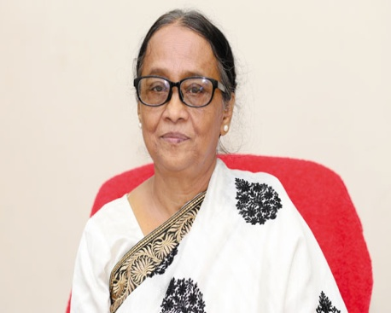
লেখক পরিচিতি
বাংলা একাডেমি পুরষ্কার,একুশে পদকসহ অনেক পুরষ্কার লাভ করেন।
জন্ম-১৯৪৭ সালের ১৪ জুন,
রাজশাহীতে
বাংলা সাহিত্যে সন্মানসহ স্নাতকোত্তর ডিগ্রি লাভ করেন।
পিতা-মোশাররফহোসেন
মাতা-
মরিয়মন্নেসা
সেলিনা হোসেন
জলোচ্ছাস,পদশব্দ,যুদ্ধ,পূর্ণছবির মগ্নতা ইত্যাদি গ্রন্থ রচনা করেন।

Slide 7
সেলিনা হোসেনের গ্রন্থাবলি

Slide 8
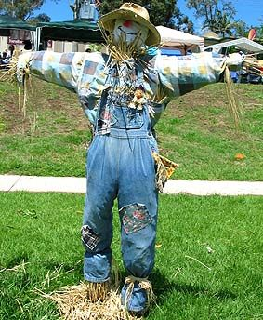
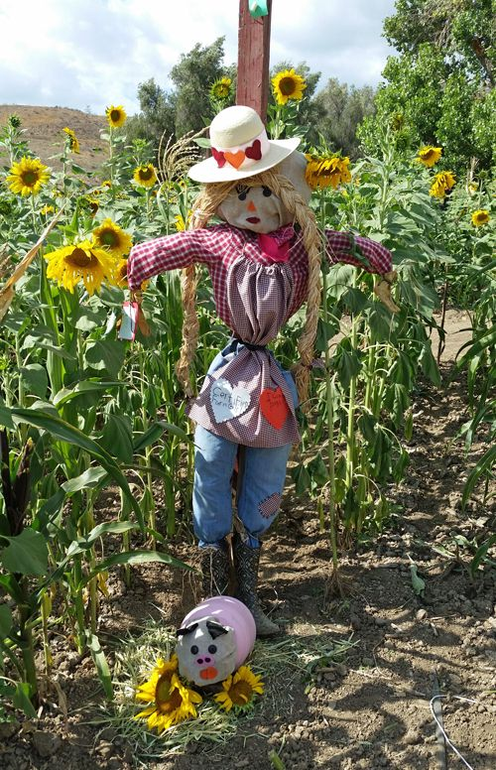
ছবিদুটি লক্ষ্য কর
কীসের ছবি?

Slide 9
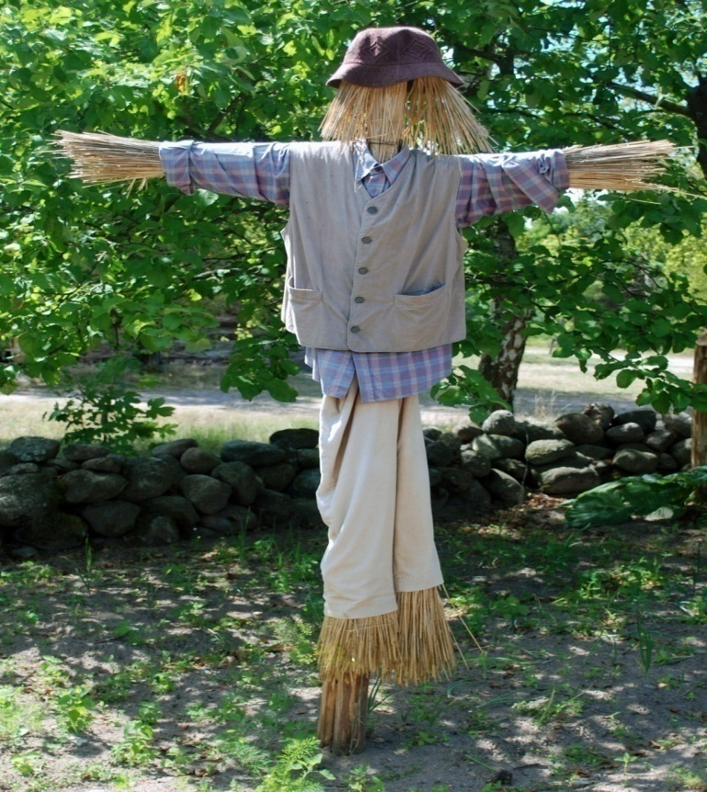
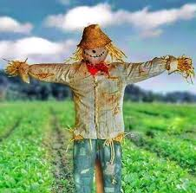
ছবিদুটি লক্ষ্য কর
কীসের ছবি?

Slide 10
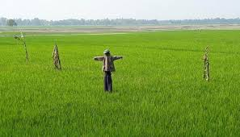
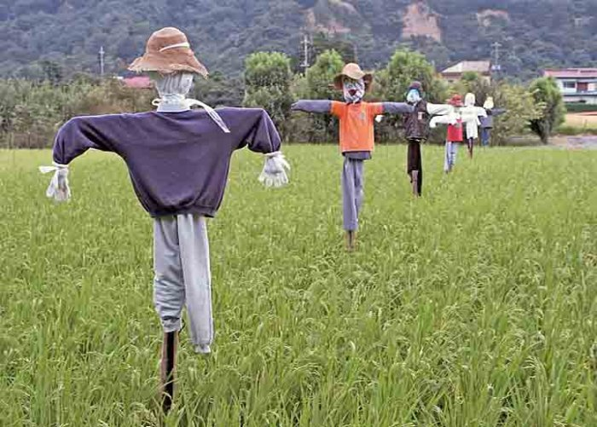
ছবিদুটি লক্ষ্য কর
কীসের ছবি?

Slide 11
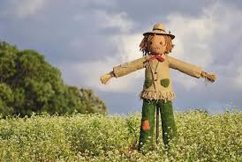
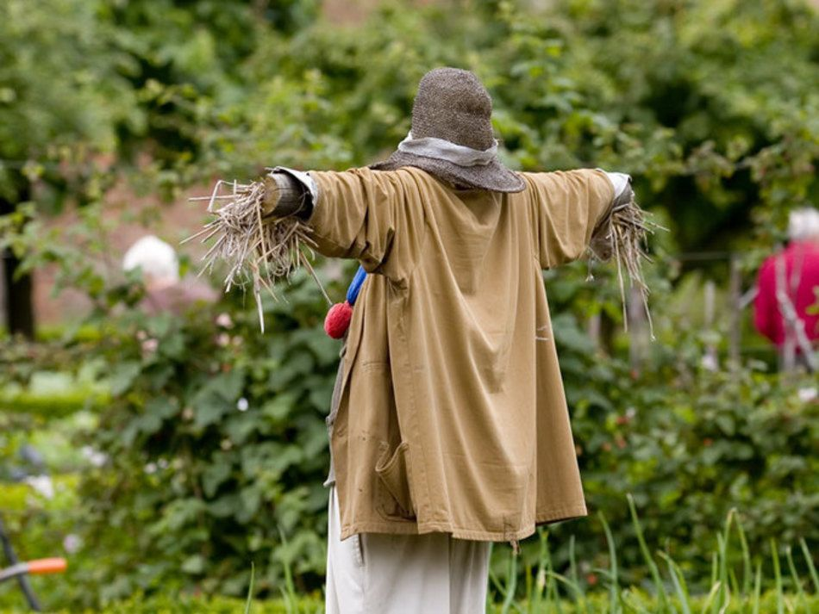
ছবিগুলি কীসের
কাকতাড়ুয়া

Slide 12
আজকের পাঠ
কাকতাড়ুয়া

Slide 13
ভিডিওটি দেখতে আইকোনে ক্লিক করতে হবে

Slide 14
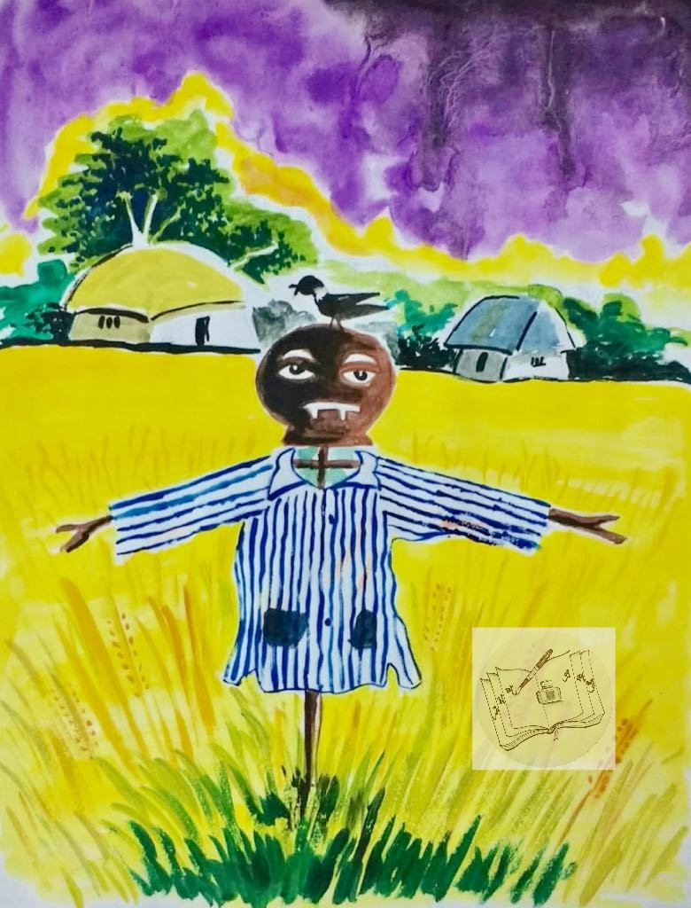
পাঠ বিশ্লেষণ
কাকতাড়ুয়া (ইংরেজি( Scarecrow) হচ্ছে কাক কিংবা অন্যান্য পশু-পাখিকে ভয় দেখানোর জন্যে জমিতে রক্ষিত মানুষের প্রতিকৃতি বিশেষ। এর মাধ্যমে পশু-পাখিকে ক্ষেতের ফসল কিংবা বীজের রক্ষণাবেক্ষনের লক্ষ্যে নিরুৎসাহিত করা হয়। ফসলের জন্য ক্ষতিকর পাখির আক্রমণ থেকে রক্ষা পাবার উদ্দেশ্যেই মূলতঃ মাঠে কাকতাড়ুয়া দাঁড় করানো অবস্থায় রাখা হয়। অনেকক্ষেত্রে কাকদের ভয় দেখানোর জন্য অন্য একটা কাক মেরে উঁচু জায়গায় ঝুঁলিয়ে রাখা হয়।^{[১]}

Slide 15
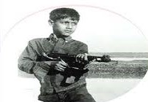
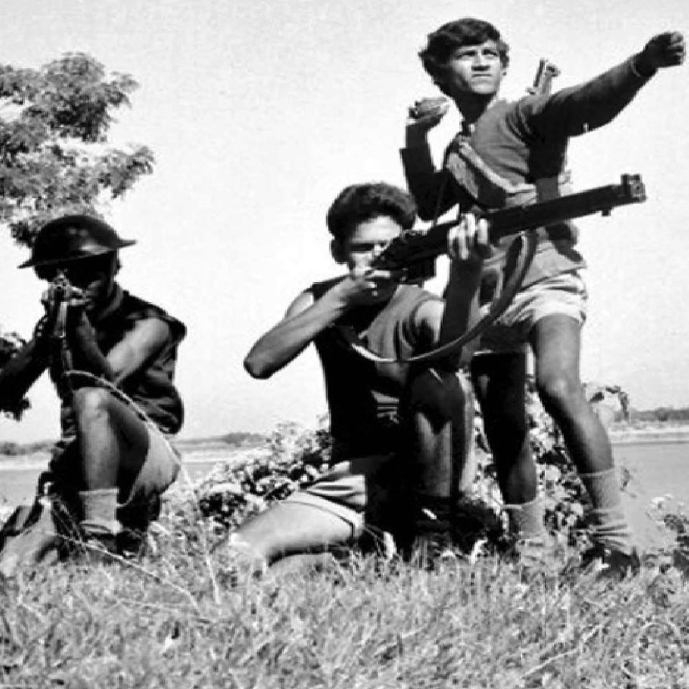
পাঠ বিশ্লেষণ
উপন্যাসের প্রেক্ষাপট মূলত মুক্তিযুদ্ধে কিশোর বুধার অসম সাহসিকতা ও মুক্তিযুদ্ধে হানাদার বাহিনীর একটি দলকে মাইন দিয়ে উড়িয়ে দেওয়া বা তাদের গতিপথকে বাধাগ্রস্ত করা। এর মাধ্যমে এক সাহসী কিশোর মুক্তিযোদ্ধার পরিচয় পাওয়া যায়

Slide 16
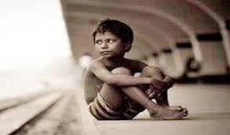
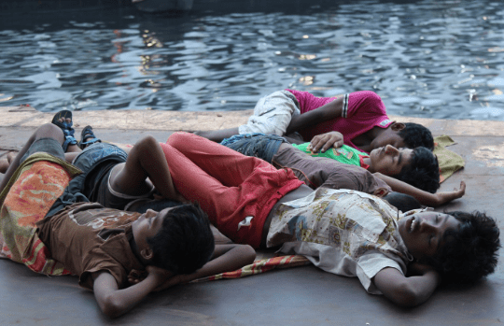
পাঠ বিশ্লেষণ
বাংলাদেশের কোন একটি গ্রাম। এই গ্রামেরই বাস করে এতিম এক কিশোর নাম বুধা। কলেরায় মারা যায় তার ভাইবোন। প্রথমে চাচির বাড়িতে আশ্রয় নিলেও চাচি দারিদ্রের কথা তুললে সে বাড়ি ত্যাগ করে। পুরো গ্রাম আর হাটবাজার ছিল তার বিচরণ ক্ষেত্র। চেনাজানা সব মানুষ হয়ে উঠল তার আপনজন।

Slide 17
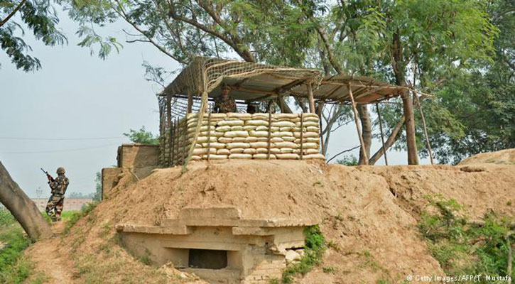
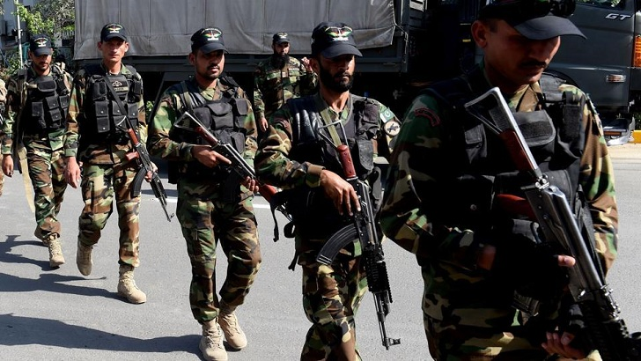
পাঠ বিশ্লেষণ
এতিম বলে কেউ তাকে তেমন একটা সন্দেহ করে না। মুক্তিযোদ্ধাদের নেতা শিল্পী শাহাবুদ্দিন তাকে মাইন পেতে ক্যাম্পটা উড়িয়ে দেওয়ার দায়িত্ব দেয়। বাংকার খুঁড়বার সময় কৌশলে সে তার ভেতর মাইন পুঁতে চলে আসে নদীর ধারে। এখানেই অপেক্ষা করছিলেন শাহাবুদ্দিন এবং তার সহযোদ্ধারা। পাকিস্তানি সেনারা বাংকারে ঢুকতেই পুরো ক্যাম্পটা মাইনের বিস্ফোরণে উড়ে যায়। নদীতে নৌকায় বসে শাহাবুদ্দিন ও বুধা সেই শব্দ শুনতে পায়। তাদের অভিযান সফল হয়।

Slide 18
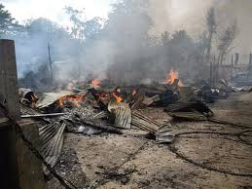
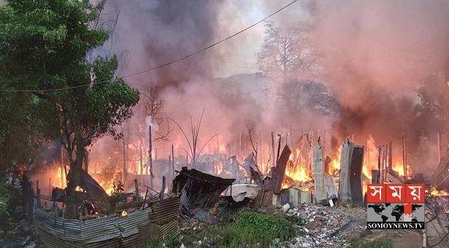
পাঠ বিশ্লেষণ
একদিন ঐগ্রামে মিলিটারি ঢুকলে তারা পুড়িয়ে দিল বাজারের দোকানপাট। একরাতের আঁধারে গ্রামে আসে মুক্তিযোদ্ধা আলি ও মিঠু। তারা বুধাকে বলে স্কুলের মিলিটারি ক্যাম্পটা উড়িয়ে দিতে। মুক্তিযুদ্ধে জড়িয়ে পড়ে বুধা। প্রথমে পুড়িয়ে দেয় শান্তি কমিটির চেয়ারম্যান আহাদ মুনশির বাড়ি। তারপর রাজাকার কমাণ্ডারের বাড়ি পুড়িয়ে দেয়।

Slide 19
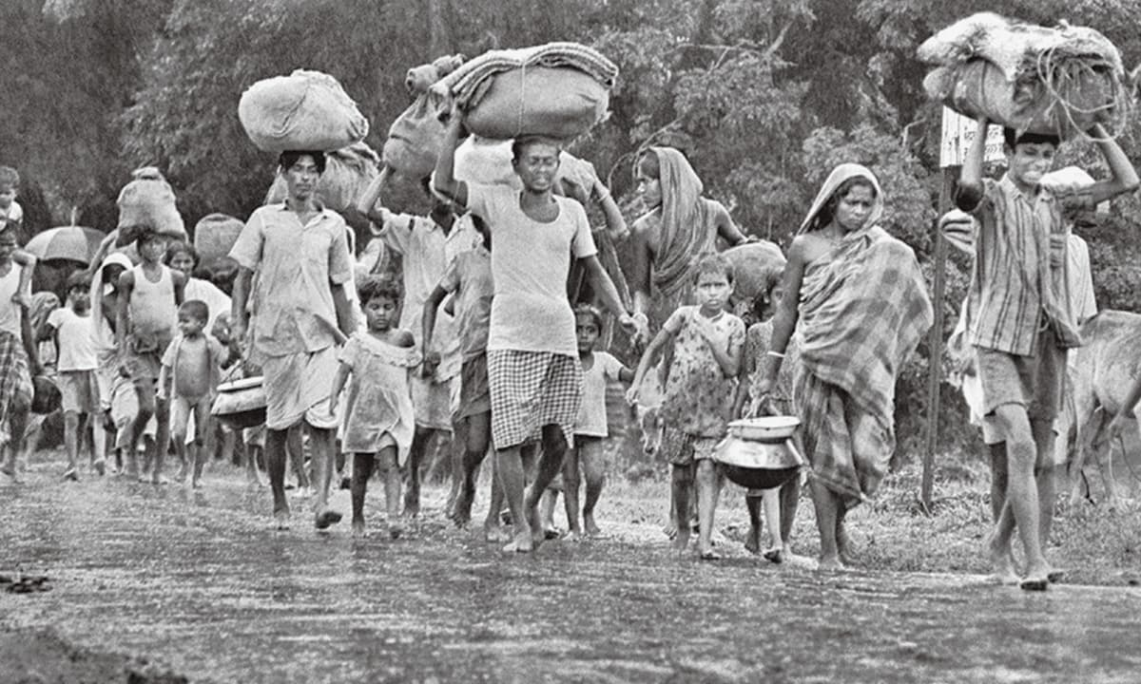
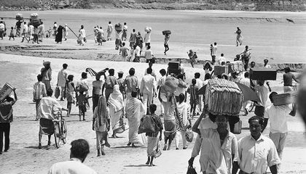
পাঠ বিশ্লেষণ
ঔপন্যাসিক সেলিনা হোসেনের মুক্তিযুদ্ধভিত্তিক কিশোর উপন্যাস কাকতাড়ুয়ায় মুক্তিযুদ্ধের সময়কার পাকিস্তানি হানাদার বাহিনীর বর্বরোচিত হামলা, সাধারণ মানুষ নির্যাতন, বাঙালির বাড়িঘরে অগ্নিসংযোগ, নারী ও সংখ্যালঘু নির্যাতনসহ বিভিন্ন নির্যাতনে লিপ্ত হওয়ার প্রসঙ্গ আছে। এদিকে উদ্দীপকের চারটি ছবির মাধ্যমে আমরা মূলত পাকিস্তানি হানাদার বাহিনী কর্তৃক একাত্তরে ভিন্ন চারটি নির্যাতনের স্থিরচিত্র দেখতে পাই।

Slide 20
মূল্যায়ণ
১। অনেক মৃত ব্যক্তিকে একসঙ্গে কবর দেওয়াকে কী বলে?
উত্তর- গণকবর
২। বঙ্গবন্ধু কত তারিখে স্বাধীনতার ডাক দিয়েছিলেন?
‌উত্তর- ১৯৭১ সালের ৭ মার্চ
৩। বুধা কিভাবে বঙ্গবন্ধুর ৭ মার্চের ভাষণ শুনেছিল?
উত্তর- রেডিওতে
৪। গ্রামে শান্তি কমিটির চেয়ারম্যান কে?
উত্তর- আহাদ মুন্সী
৫। বুধা প্রথমে কার বাড়িতে আগুন দিয়েছিল?
উত্তর- রাজাকার কুদ্দুসের
৬। কয়টি মশাল দিয়ে আহাদ মুন্সীর বাড়িতে আগুন দিয়ে
উত্তর- তিনটি

Slide 21
একক কাজ
কাকতাড়ুয়া উপন্যাসে উল্লিখিত ৫টি চরিত্রের নাম লেখ

Slide 22
দলগত কাজ
কাকতাড়ুয়া উপন্যাসের আলোকে হানাদার বাহিনীর বর্বরতা সম্পর্কে ৫টি বাক্য লেখ

Slide 23
বাড়ীর কাজ
মুক্তিযুদ্ধে কিশোরদের অবদান সম্পর্কে একটি অনুচ্ছেদ লিখ।

Slide 24
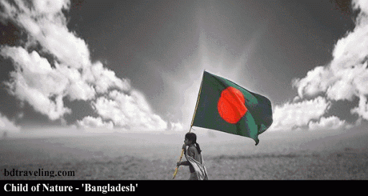
সবাইকে ধন্যবাদ
প্রিয় জন্মভূমি

